Slide 1







CRM 프로젝트
코딩 에듀
1조 | 강지현, 민지홍, 박승우, 신명철, 이기찬

Slide 2









목차
1
코딩 에듀 개요
일정
6
2
역할 분담
3
요구사항 정의서
4
화면 설계
5
구현 화면

Slide 3




코딩 에듀 개요
웹 사이트 목적
코딩을 배우고 싶은 누구나를 대상으로한 코딩 교육
브랜드로써 다양한 프로그래밍 언어를 교육합니다.
고객에게는 교육 브랜드 소개, 교재 조회, 과제 제출,
강의 기록, 무료 체험 신청 등의 기능을 제공하며
관리자에게는 수업 기록 등의 기능을 제공합니다.

Slide 4
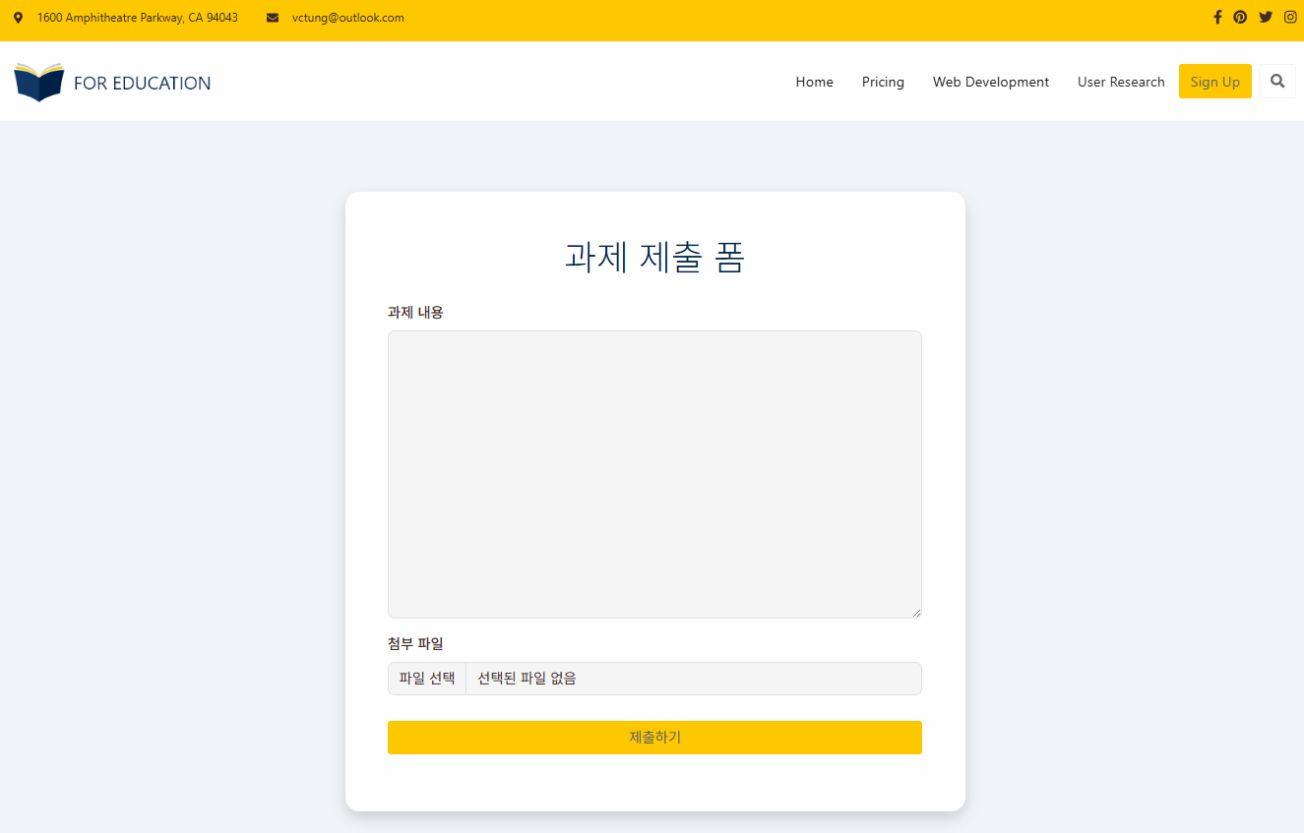








코딩 에듀 개요
회원 정보 수정
과제 제출
학생
강의 조회

Slide 5

코딩 에듀 개요
수업 기록, 수정, 삭제
학생 과제 조회
선생님
체험 수업 신청 확인

Slide 6






역할 분담
민지홍
박승우
신명철
이기찬
선생님 페이지
수업 기록, 수정 및 삭제
학생이 제출한 과제 조회
문의 페이지
무료 체험 수업 신청 폼 제작
학생 페이지
학생 정보 확인
수강 목록, 확인
과제 제출
메인 페이지
회원 가입, 로그인
페이지 유기적 연동

Slide 7
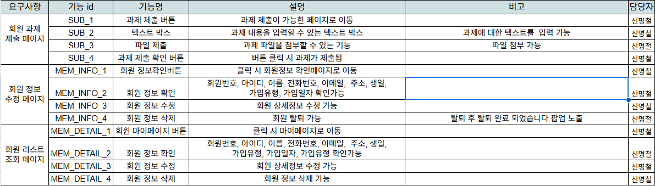
요구사항 정의서

Slide 8
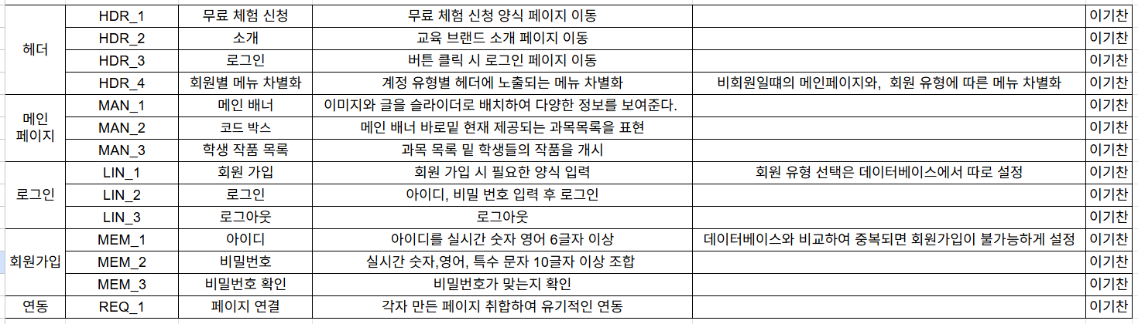
요구사항 정의서

Slide 9
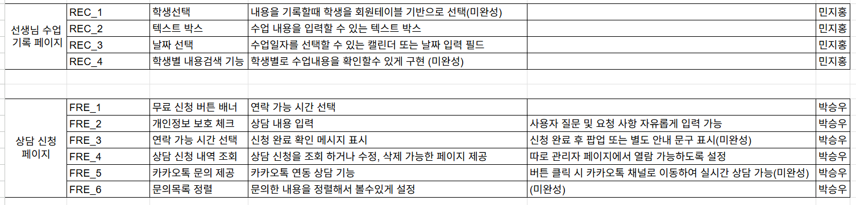
요구사항 정의서

Slide 10
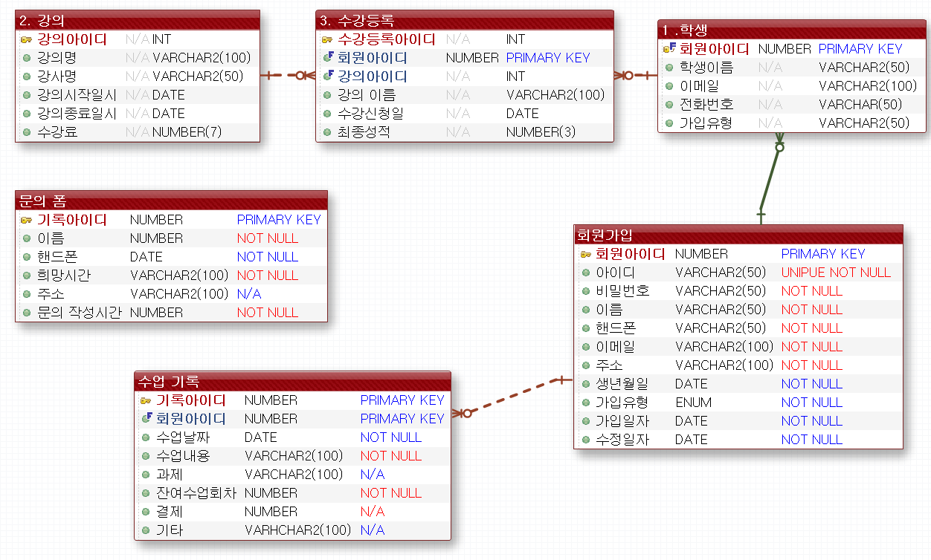
DB 설계

Slide 11


구현 화면
구현 화면
메인 화면

Slide 12
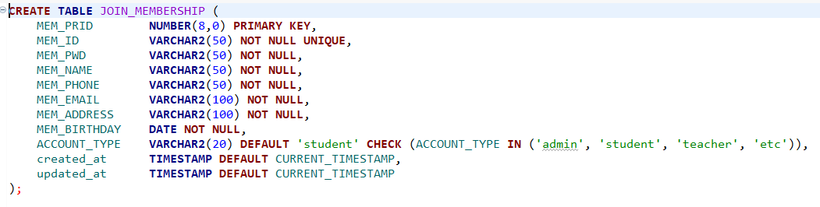
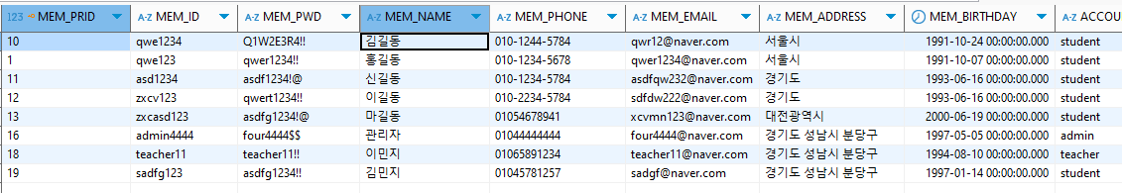
구현 화면
구현 화면
회원 가입

Slide 13
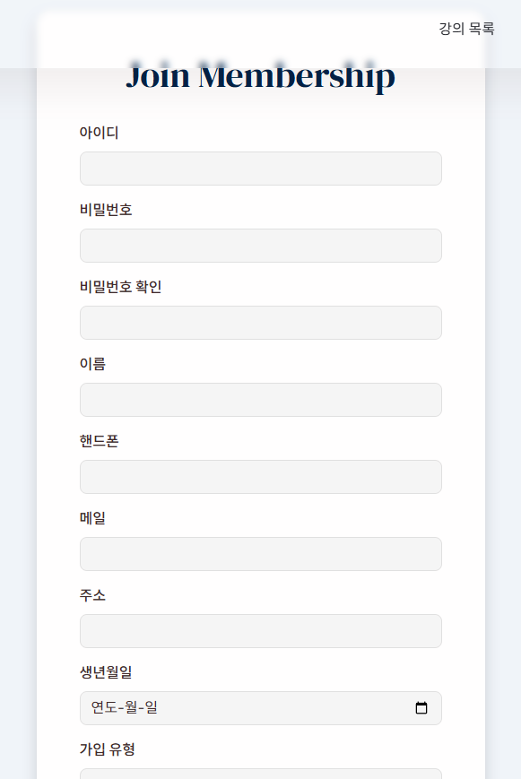
구현 화면
구현 화면
회원 가입

Slide 14
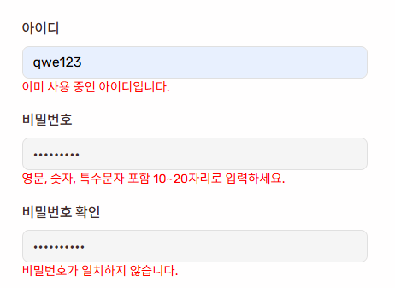
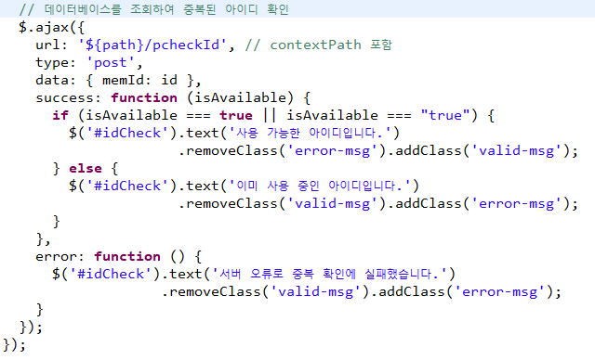
구현 화면
구현 화면
회원 가입

Slide 15
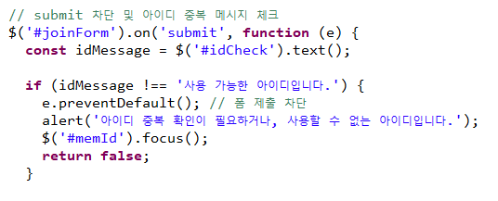
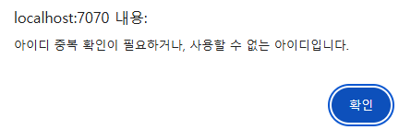

구현 화면
구현 화면
회원 가입

Slide 16
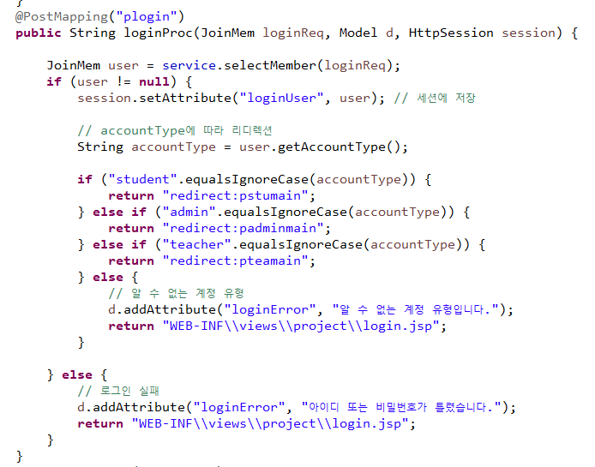




구현 화면
구현 화면
회원 가입

Slide 17
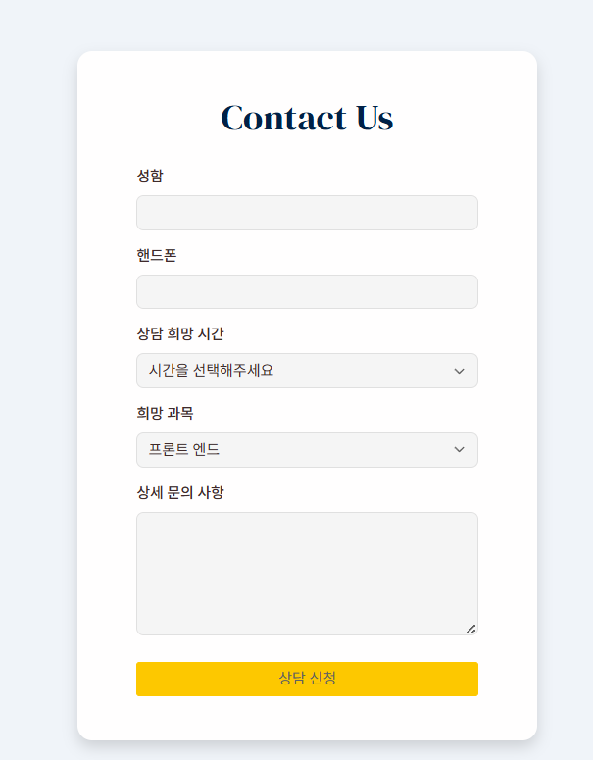
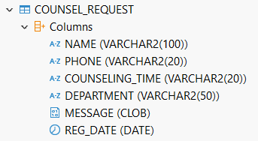
구현 화면
구현 화면
문의 폼
문의폼

Slide 18
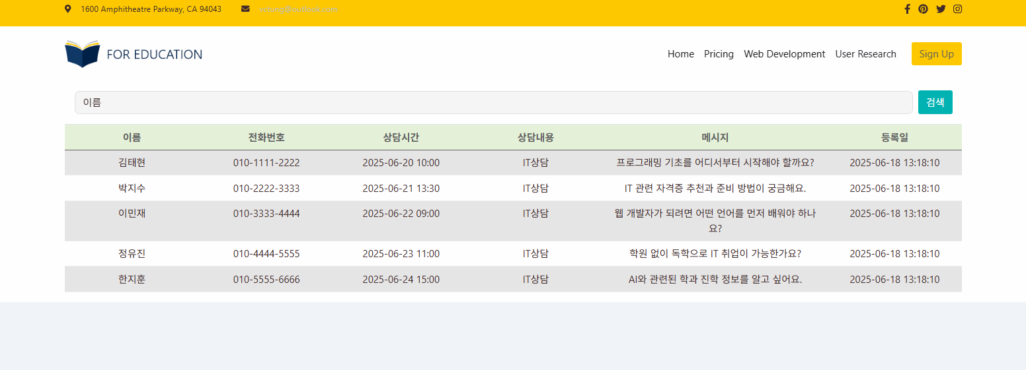
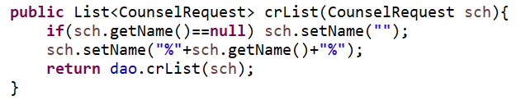
구현 화면
구현 화면
문의 폼
문의 리스트

Slide 19
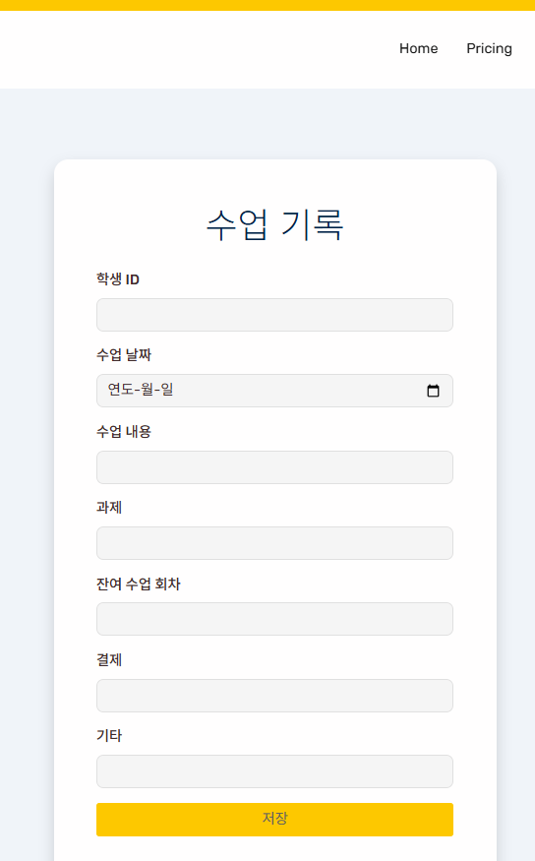
구현 화면
수업 기록

Slide 20
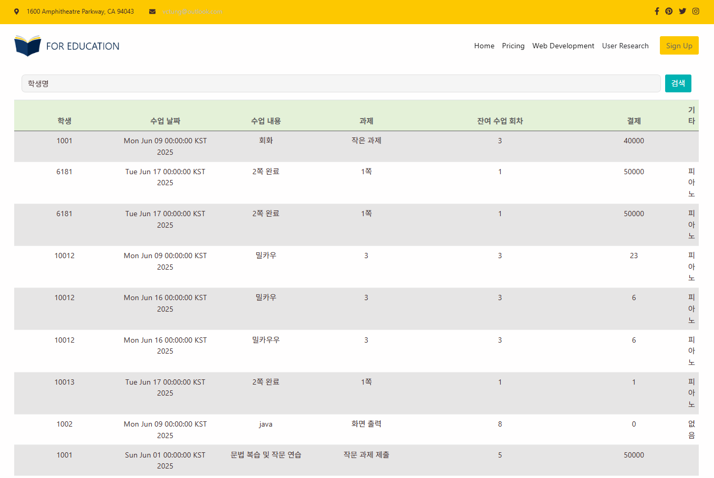
구현 화면
수업 기록 확인

Slide 21
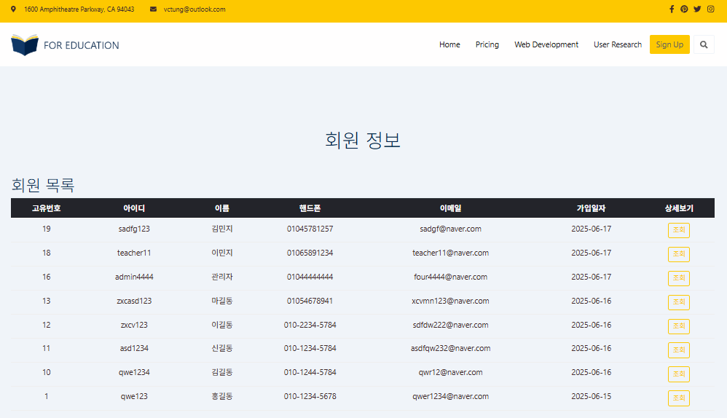
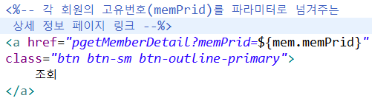
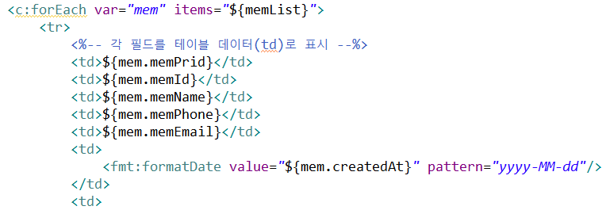
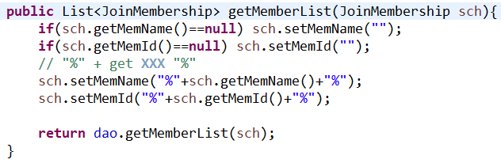
구현 화면
구현 화면
학생 정보 확인

Slide 22
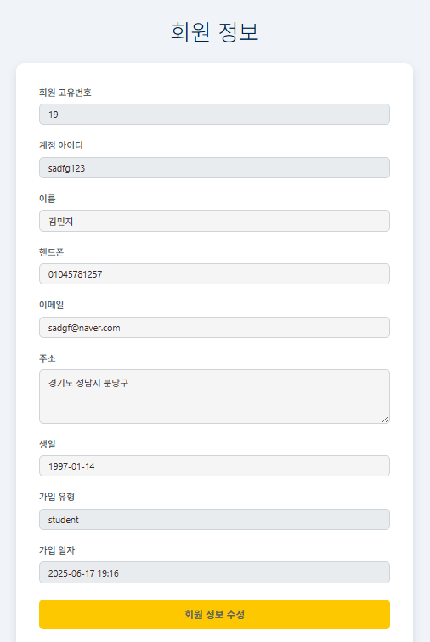


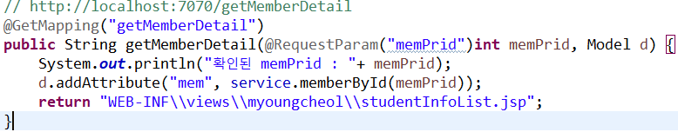
구현 화면
구현 화면
상세 정보 확인
조회 클릭 시 해당하는 고유 번호 값을 가져와 고유번호에 해당하는 정보 출력

Slide 23
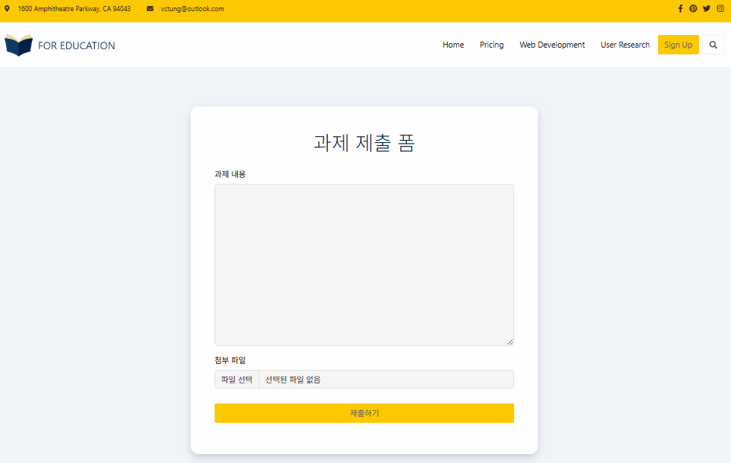
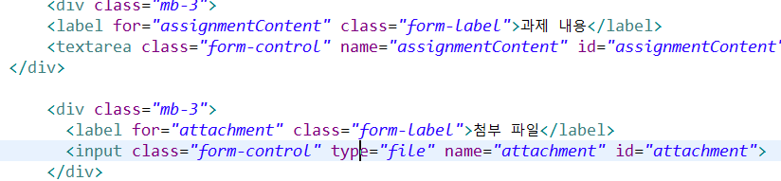
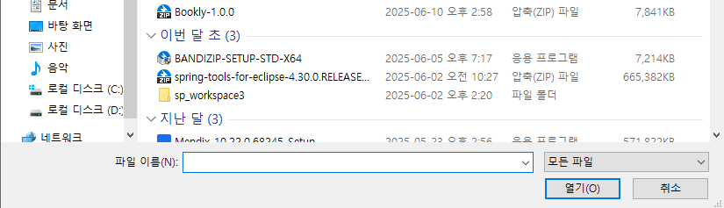
구현 화면
구현 화면
과제 제출
과제 제출 텍스트 에리어
파일 첨부가능한 attachment
클릭 시 파일첨부 창 생성

Slide 24
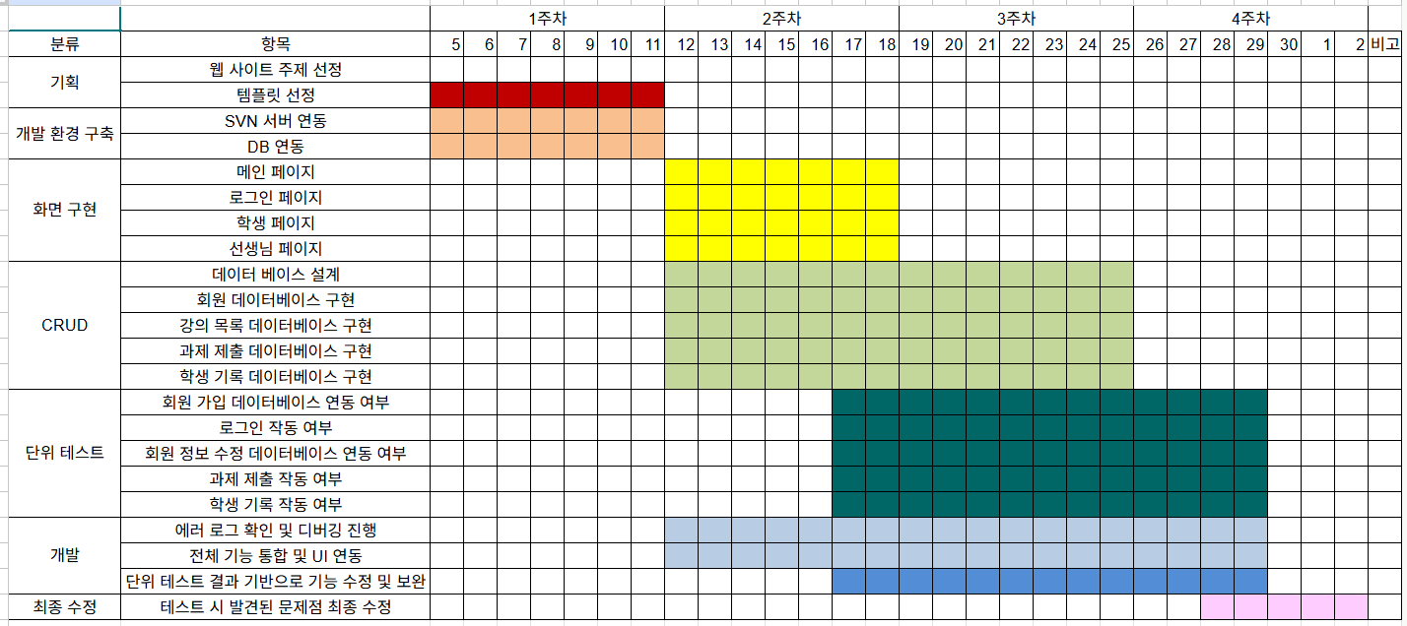

일정

Slide 25
3주차 일정
3주차
 |  |  | 19 | 20 | 21 | 22 | 23 | 24 | 25
 |  |  | 목 | 금 | 토 | 일 | 월 | 화 | 수
선생님 페이지 | 선생님 페이지 | 민지홍
 | 선생님 페이지 조회 페이지
강의 목록 | 문의폼 관리자 페이지 설계 | 박승우
 | 강의 목록 페이지 설계
관리자 페이지 | 관리자 페이지 | 이기찬
 | 상세조회, 수정, 삭제 페이지
학생 페이지 | 학생 마이페이지 정보 수정, 삭제(탈퇴) | 신명철
 | 학생 수강중인 강의 정보 페이지 설계
 | 강의 데이터 베이스 설계

Slide 26
감사합니다

